Slide 1
СРПСКИ ЈЕЗИК 4. РАЗРЕД
ДЕМИНУТИВИ И АУГМЕНТАТИВИ

Slide 2
ЦВЈЕТИЋ
ЦВИЈЕТ
ЦВЈЕТИНА
-ИМЕНИЦЕ СУ РИЈЕЧИ КОЈЕ ОЗНАЧАВАЈУ ИМЕНА БИЋА, ПРЕДМЕТА И ПОЈАВА. МОГУ ИМАТИ УМАЊЕНО И УВЕЋАНО ЗНАЧЕЊЕ.
-НА НАШЕМ ПРИМЈЕРУ МОЖЕМО ДА ВИДИМО ДА СМО ИМЕНИЦУ ЦВИЈЕТ НАПИСАЛИ И СА УМАЊЕНИМ И УВЕЋАНИМ ЗНАЧЕЊЕМ.

Slide 3
ИМЕНИЦА КОЈА ИМА УМАЊЕНО ЗНАЧЕЊЕ НАЗИВА СЕ ДЕМИНУТИВ. ЈОШ ИХ НАЗИВАМО И УМАЊЕНИЦЕ.
НАСТАВЦИ ЗА ГРАЂЕЊЕ УМАЊЕНОГ ОБЛИКА РИЈЕЧИ: -ИЦА, -ИЋ,
-АК, -ЦЕ, -ЕНЦЕ.
КУЋА
– КУЋИЦА
ЗУБ
– ЗУБИЋ

Slide 4
ИМЕНИЦА КОЈА ИМА УВЕЋАНО ЗНАЧЕЊЕ НАЗИВА СЕ АУГМЕНТАТИВ. ЈОШ ИХ НАЗИВАМО И УВЕЋАНИЦЕ.
НАСТАВЦИ ЗА ГРАЂЕЊЕ УВЕЋАНОГ ОБЛИКА
РИЈЕЧИ : -ИНА, -ЕТИНА, -УРИНА, -ЕШТИНА.
БАРА
– БАРУШТИНА
КОСА
– КОСУРИНА
СОБА
– СОБЕТИНА

Slide 5
ИСПОД СВАКЕ ИМЕНИЦЕ НАПИШИ ИМЕНИЦУ СА УМАЊЕНИМ И ИМЕНИЦУ СА УВЕЋАНИМ ЗНАЧЕЊЕМ:
МОМАК
ЦИПЕЛА
КОШУЉА
МОМЧИЋ
ЦИПЕЛИЦА
КОШУЉИЦА
МОМЧИНА
ЦИПЕЛЕТИНА
КОШУЉЕТИНА
2. НА ЛИНИЈИ ПОРЕД РИЈЕЧИ СА УМАЊЕНИМ ЗНАЧЕЊЕМ НАПИШИ РИЈЕЧ СА УВЕЋАНИМ ЗНАЧЕЊЕМ:
ТОРБИЦА:
ТОРБЕТИНА
НОСИЋ:
НОСИНА
КУЋИЦА:
КУЋЕТИНА
ПТИЧИЦА:
ПТИЧУРИНА

Slide 6
ЗАДАЦИ ЗА САМОСТАЛАН РАД
НАВЕДЕНИМ РИЈЕЧИМА ОДРЕДИ УВЕЋАНО И УМАЊЕНО ЗНАЧЕЊЕ:
ДЕМИНУТИВ АУГМЕНТАТИВ
СОБА
ОЛОВКА
ПЕРО
КАПА
ОБЛАК
СТО
РУКА

Slide 8
МАТЕМАТИКА 4. РАЗРЕД
ОДУЗИМАЊЕ ТРОЦИФРЕНИХ БРОЈЕВА (БРОЈ ЈЕДИНИЦА УМАЊЕНИКА МАЊИ ЈЕ ОД БРОЈА ЈЕДИНИЦА УМАЊИОЦА)

Slide 9
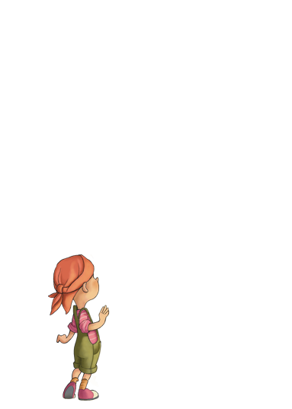
1. МАРИЈА ЖЕЛИ ДА КУПИ ИГРАЧКУ КОЈА КОШТА 267 КМ. ТРЕНУТНО ИМА 124 КМ. КОЛИКО ЈОЈ КМ ЈОШ НЕДОСТАЈЕ ?
РАЧУНАМО: 267 – 124 = 143
РАЗЛИКА
КОШТА 267 КМ
УМАЊЕНИК
УМАЊИЛАЦ
ИМАМ 124 КМ
НЕДОСТАЈЕ
???

Slide 10
2. ЈАНКО ИМА 228 КМ. ЖЕЛИ ДА КУПИ БИЦИКЛ КОЈИ КОШТА 367 КМ. КОЛИКО МУ НОВЦА НЕДОСТАЈЕ?
367 – 228 = ???
ПРИМЈЕЋУЈЕМО ДА ЈЕ БРОЈ ЈЕДИНИЦА У УМАЊИОЦУ У ОВОМ ПРИМЈЕРУ ВЕЋИ ОД БРОЈА ЈЕДИНИЦА У УМАЊЕНИКУ.
САДА ЋЕМО НАУЧИТИ НА КОЈИ НАЧИН МОЖЕМО ДА РЈЕШАВАМО ОВАКВЕ ПРИМЈЕРЕ ЗАДАТАКА.

Slide 11
ПРВИ НАЧИН
ЈЕДАН ОД НАЈЛАКШИХ НАЧИНА ЈЕ ПОТПИСИВАЊЕ.
С ОБЗИРОМ ДА ЈЕ БРОЈ ЈЕДИНИЦА У УМАЊИОЦУ ВЕЋИ НЕГО У УМАЊЕНИКУ, ПОЗАЈМИЛИ СМО ЈЕДНУ ДЕСЕТИЦУ РАДИ ЛАКШЕГ ИЗРАЧУНАВАЊА.
ТАЧНОСТ ИЗРАЧУНАТЕ РАЗЛИКЕ МОЖЕМО ПРОВЈЕРИТИ САБИРАЊЕМ.
367
- 228
______
139
139
+228
_____
367

Slide 12
100 С | 10 Д | 1 Ј
100 С | 10 Д | 1 Ј
1 | 3 | 9

Slide 13
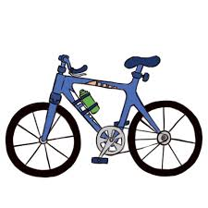
ДРУГИ НАЧИН
367 = (3 * 100 + 6 * 10 + 7 * 1) = 3 * 100 + 5 * 10 + 17 * 1=
228 = (2 * 100 + 2 * 10 + 8 * 1) = 2 * 100 + 2 * 10 + 8 * 1=
-
=1 * 100 + 3 * 10 + 9 * 1 = = 100 + 30 + 9 = 139

Slide 14
ИЗРАЧУНАЈ РАЗЛИКУ:
764
546
583
- 247
- 228
- 267
517
318
316
2. ИЗРАЧУНАЈ ПРИКАЗУЈУЋИ УМАЊЕНИК И УМАЊИЛАЦ У ОБЛИКУ ЗБИРОВА ВИШЕСТРУКИХ ДЕКАДНИХ ЈЕДИНИЦА:
764
= ( 7 * 100 + 6 * 10 + 4 * 1)
= 7 * 100 + 5 * 10 + 14 * 1=
- 247
= ( 2 * 100 + 4 * 10 + 7 * 1)
= 2 * 100 + 4 * 10 + 7 * 1=
= 5 * 100 + 1 * 10 + 7 * 1=
= 500 + 10 + 7 = 517

Slide 15
3. ПОШТАР ЈЕ ПРИЈЕ ПОДНЕ УРУЧИО 263 ПОШИЉКЕ, А ПОСЛИЈЕ ПОДНЕ 117 ПОШИЉКИ МАЊЕ. КОЛИКО ЈЕ ПОШИЉКИ УРУЧИО ПОШТАР ПОСЛИЈЕ ПОДНЕ?
ИЗРАЧУНАЈ НА ОБА НАЧИНА.
1. НАЧИН: 263
-117
146
2. НАЧИН:
263
= ( 2 * 100 + 6 * 10 + 3 * 1)
= 2 * 100 + 5 * 10 + 13 * 1 =
- 117
= ( 1 * 100 + 1 * 10 + 7 * 1)
= 1 * 100 + 1 * 10 + 7 * 1 =
= 1 * 100 + 4 * 10 + 6 * 1 =
= 100 + 40 + 6 = 146

Slide 16
ЗАДАЦИ ЗА САМОСТАЛНИ РАД
У УЏБЕНИКУ НА СТРАНИ 96. РИЈЕШИТЕ ЗАДАТКЕ ПОД РЕДНИМ БРОЈЕМ 2, 3, 4 И 5.

Slide 18
ЛИКОВНА КУЛТУРА 4. РАЗРЕД
КОРИШТЕЊЕ РАЗЛИЧИТИХ МАТЕРИЈала за компоновање. Мотив: маска.

Slide 19
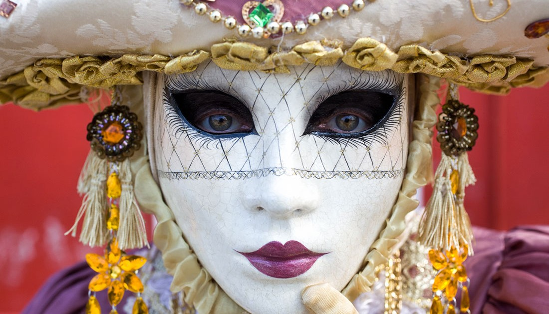
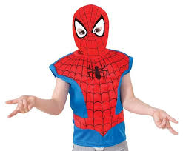
ГДЈЕ СУ СЕ КОРИСТИЛЕ МАСКЕ?
ЈЕСТЕ ЛИ ИКАДА ИМАЛИ ПРИЛИКУ ДА ВИДИТЕ НЕКИ КАРНЕВАЛ, ДА ПРИСУСТВУЈЕТЕ НЕКОЈ ПОЗОРИШНОЈ ПРЕДСТАВИ ИЛИ ДА УЧЕСТВУЈЕТЕ У НЕКОМ МАСКЕНБАЛУ?
ЗА СВЕ ОВО ПОТРЕБНО ЈЕ ДА ИМАМО НЕКУ ВРСТУ МАСКЕ.
ДА ЛИ НЕКО ОД ВАС ИМА НЕКОГ ОМИЉЕНОГ ЛИКА У КОЈЕГ ВОЛИ ДА СЕ МАСКИРА?

Slide 20
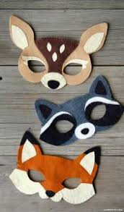
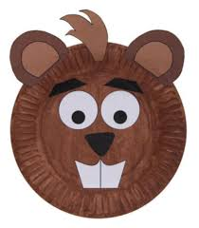
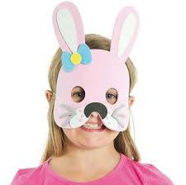
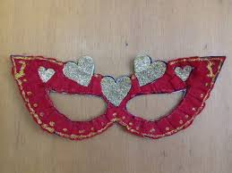
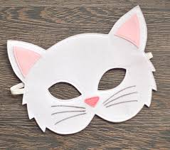

Slide 21
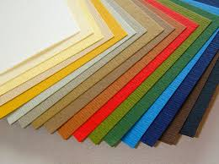
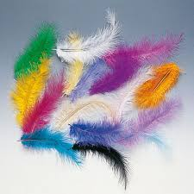
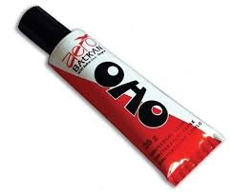
ЗА ИЗРАДУ МАСКЕ ВАМ ЈЕ ПОТРЕБНО: КАРТОН, МАКАЗЕ, БОЈИЦЕ, ЉЕПИЛО, КАРТОН У БОЈИ, ПЕРЈЕ, ВУНИЦА ИЛИ БИЛО ШТА ШТО ТРЕНУТНО ИМАТЕ У СВОЈИМ КУЋАМА А ДА СЕ МОЖЕ ИСКОРИСТИТИ НА КРЕАТИВАН НАЧИН.

Slide 22
ЗАДАТАК ЗА САМОСТАЛАН РАД
ПРЕПУСТИТЕ СЕ МАШТИ И НАПРАВИТЕ СВОЈУ МАСКУ.
МОЖЕТЕ ДА НАПРАВИТЕ МАСКУ ОМИЉЕНЕ ЖИВОТИЊЕ ИЛИ НЕКОГ ПОЗНАТОГ ЈУНАКА.

